Slide 1
Plan van aanpak
Hondenlosloopweiden

Slide 2
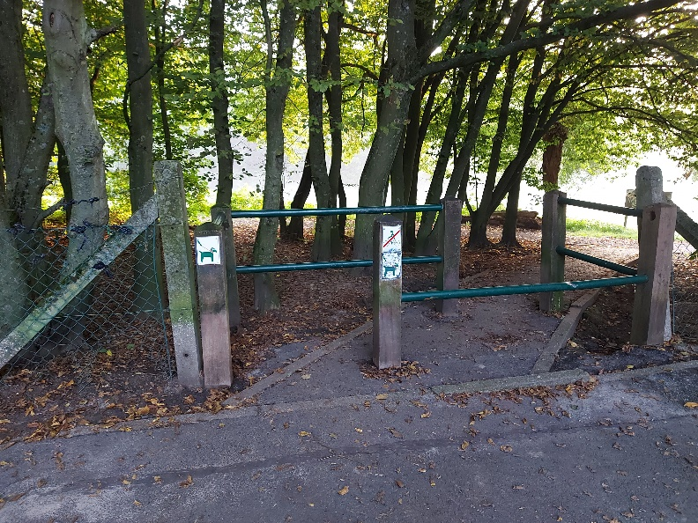
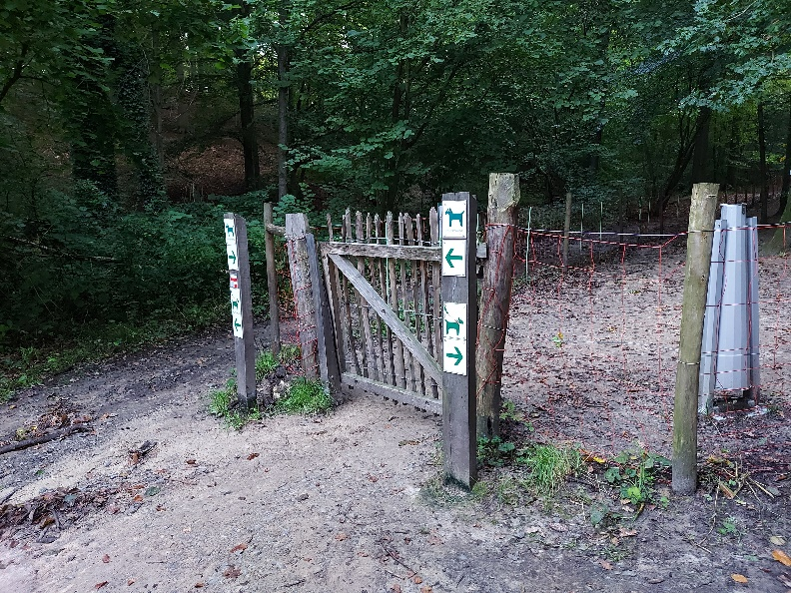
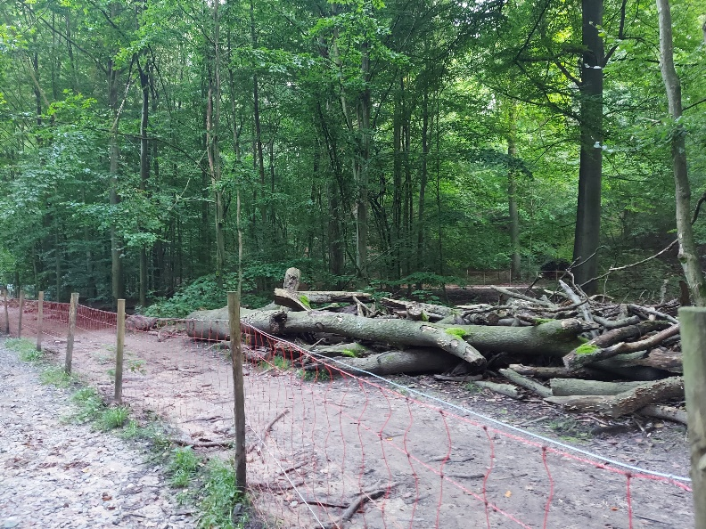
Referentie: Schaveyspark (Beersel)
Duidelijk afgebakende zone
Hondenpoepzuilen aanwezig
Afspraken vermeld
Veelvuldig gebruik en respect voor elkaar
Verschil hondenlosloopweiden en hondenlosloopzones

Slide 3
Bestaande losloopweiden

Slide 4
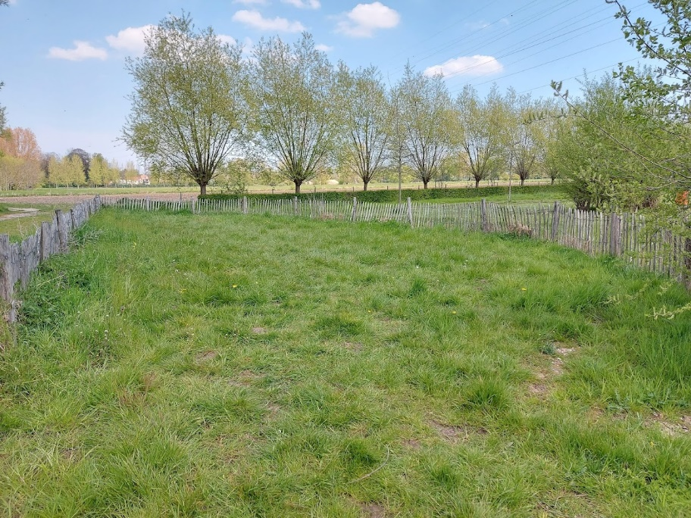
Evaluatie bestaande losloopweiden
Ontbreken sas + hondenpoepzuilen
Geen infobord
Onbekend bij bevolking in Ruisbroek
Opvolging noodzakelijk

Slide 5
Plan van aanpak
2021:
  Opstellen gebruikersreglement
  Bepalen inrichting (concept)
• 2022:
  Heraanleg bestaande hondenlosloopweiden in Ruisbroek (Vorstsesteenweg & groene beemd)
  Aanleg nieuwe hondenlosloopweide in Zuun (Zonnig Leven)
  Aankoop hondenpoepzuilen
• 2023:
  Aanleggen twee nieuwe locaties in:
    Negenmanneke (Albert Van Cotthemstraat)
    Centrum SPL (Colomapark)
• 2024: Evaluatie bestaande hondenlosloopweiden

Slide 6
Concept
Kastanje houten afsluiting→ min. 1,2 meter
Ontmoetingsplek
Infobord (reglement)
Dubbele poort (toegankelijkheid beheer)
Sluis/sas met hondenpoepzuil
Zitelementen
Spelelementen:
  Tunnel
  Boomstammen
  Natuurlijke inrichting
  Aanbrengen van struiken/bomen (creëren schaduw)

Slide 7
Ruisbroek-Vorstsesteenweg

Slide 8
Ruisbroek-Groene beemd

Slide 9
Nieuwe locatie-Negenmanneke

Slide 10
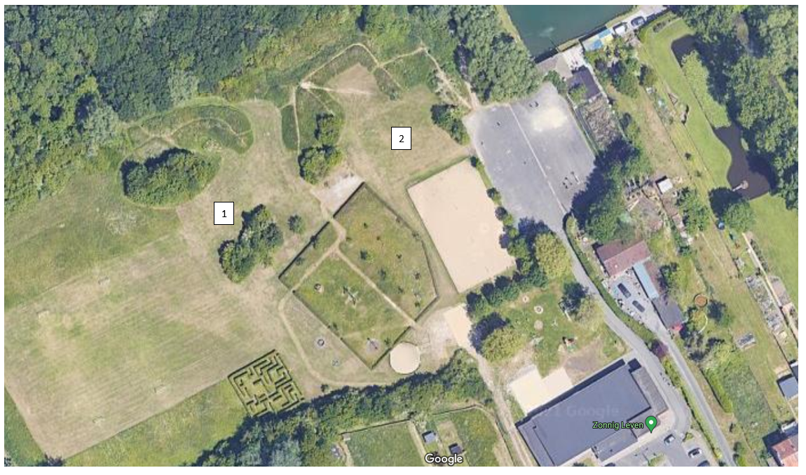
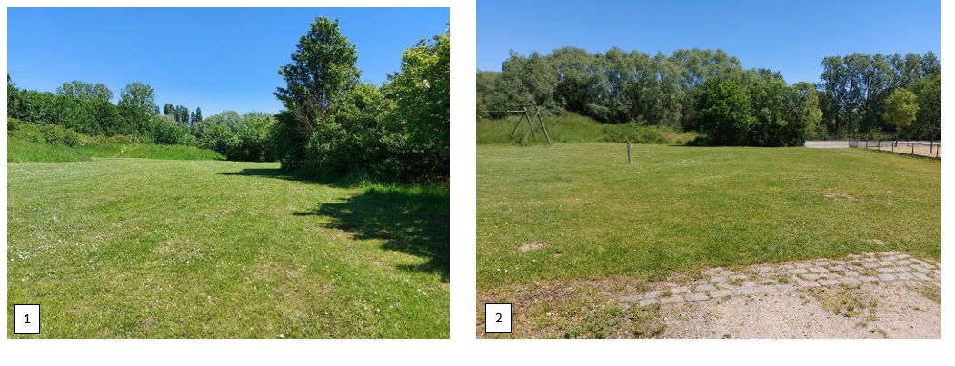
Nieuwe locatie-Zuun

Slide 11
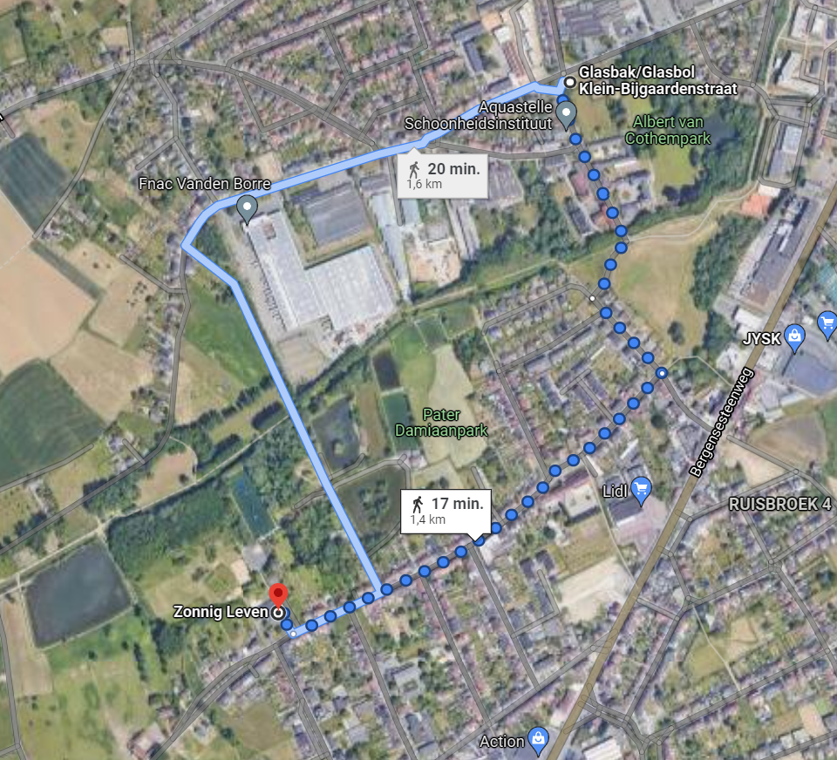

Slide 12
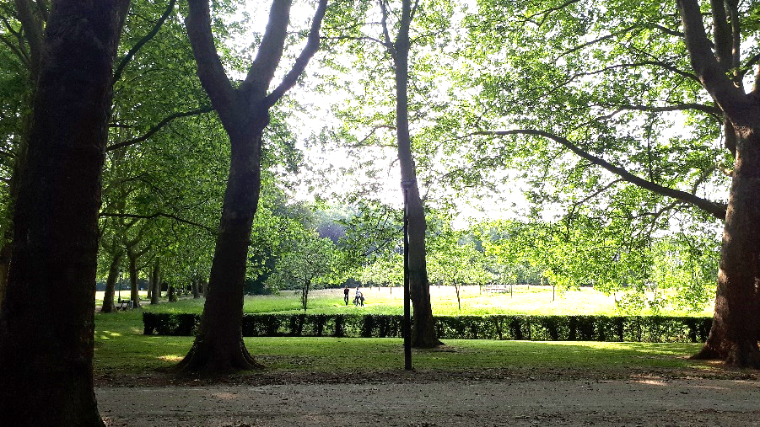
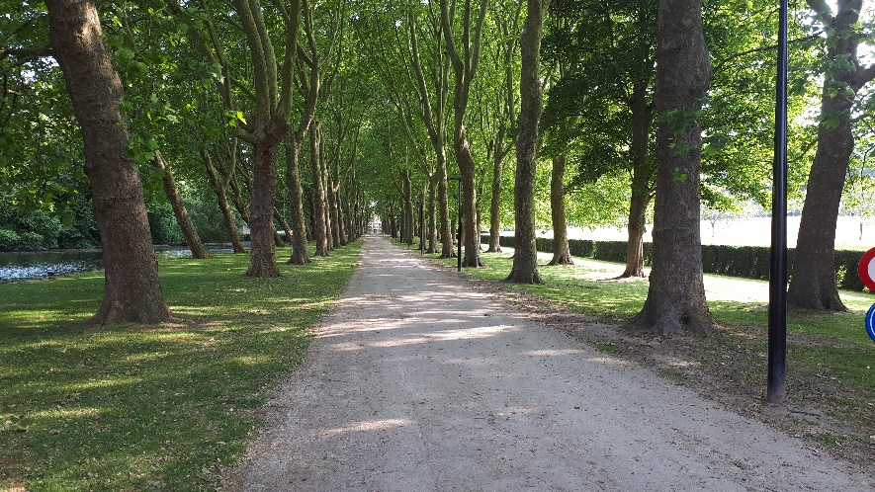
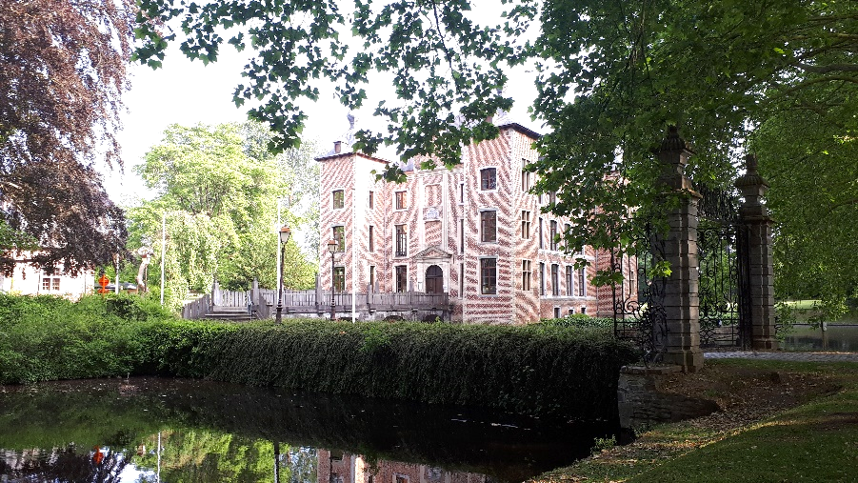
Nieuwe locatie- centrum SPL
(in aanvraag bij ANB)

Slide 13

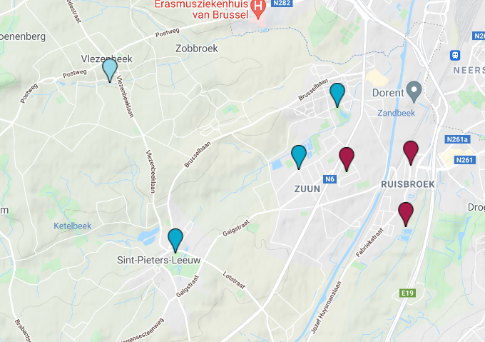
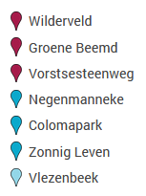
Overzicht

